Slide 1
Оптимизация планирования грузоперевозок в транспортной системе с использованием метода потенциалов
Московский государственный технический университет имени Н.Э. Баумана (национальный исследовательский университет)
Выпускная квалификационная работа бакалавра на тему:
Студент: Иванов Всеволод Алексеевич, группа ИУ7-82Б
Научный руководитель: доцент кафедры ИУ-7 Барышникова Марина Юрьевна

Slide 2
Цель и задачи работы
Целью данной работы является разработка метода оптимизации планирования грузоперевозок в транспортной системе.
Выделены следующие задачи:
провести анализ предметной области, сформулировать критерии оценки оптимальности решений;
выбрать базовый метод оптимизации и определить направления его модификации;
формализовать задание, определить необходимый функционал программы;
определить набор необходимых данных и способ их хранения;
разработать программу и протестировать её;
провести экспериментальную проверку качества работы реализованного метода.

Slide 3
Актуальность проблемы
Торговые розничные сети занимают всё большую долю в общем объёме торговли.
Эффективность их деятельности зависит от грамотности управления цепочками поставок (SCM - Supply Chain Management).
SCM – комплекс подходов, помогающий эффективной интеграции поставщиков, производителей, дистрибьюторов и продавцов.
TMS (transport management system) – система управления транспортом

Slide 4
Анализ существующих программных решений
TMS Характеристика | OTM | SAP | 1C
Прогнозирование | Да | Да | Нет
Планирование заказов | Да | Частично | Частично
Распределение перевозок между исполнителями за период | Да | Да | Нет
Стоимость | Высокая | Средняя | Средняя

Slide 5
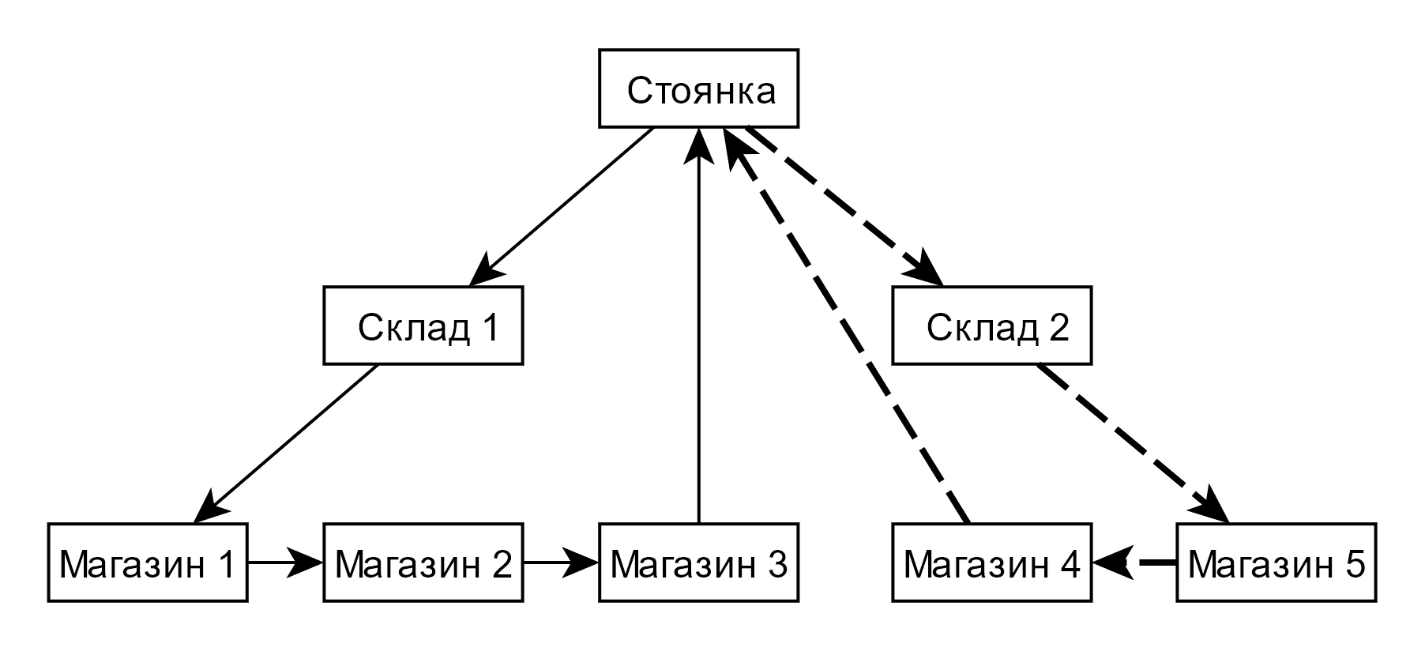
Математическая постановка задачи
Представление транспортной системы:
неориентированный связанный взвешенный граф.
Вершины – пункты маршрута (стоянка, склады, потребители)
Рёбра – дороги, вес – расстояние (в км.)
Задача: поиск множества циклов, в котором выполняется следующее:
‌циклы начинающихся на стоянке;
каждый цикл выполняет перевозку груза из склада потребителям;
соблюдаются ограничения модели;
функция оптимума минимальна.

Slide 6
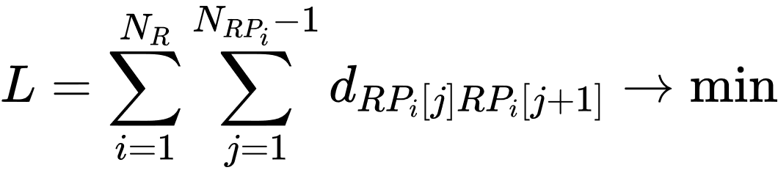
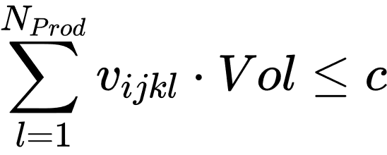
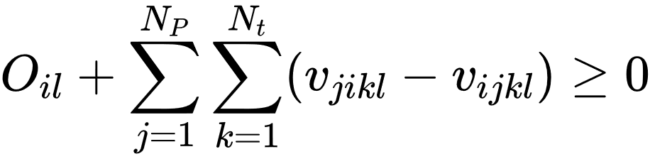
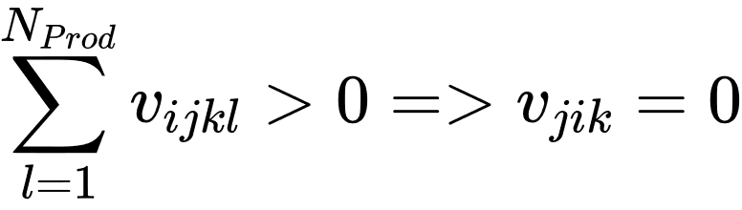
Математическая постановка задачи
Критерий оптимизации – минимальная длительность маршрутов
Где d – расстояние между пунктами, R – маршрут, RP – пункты маршрута. L – функция оптимизации.
Ограничения системы
Вместимость транспорта
Обязательность выполнения заказов
с учётом ограниченности складов
Невозможность обратных перевозок

Slide 7
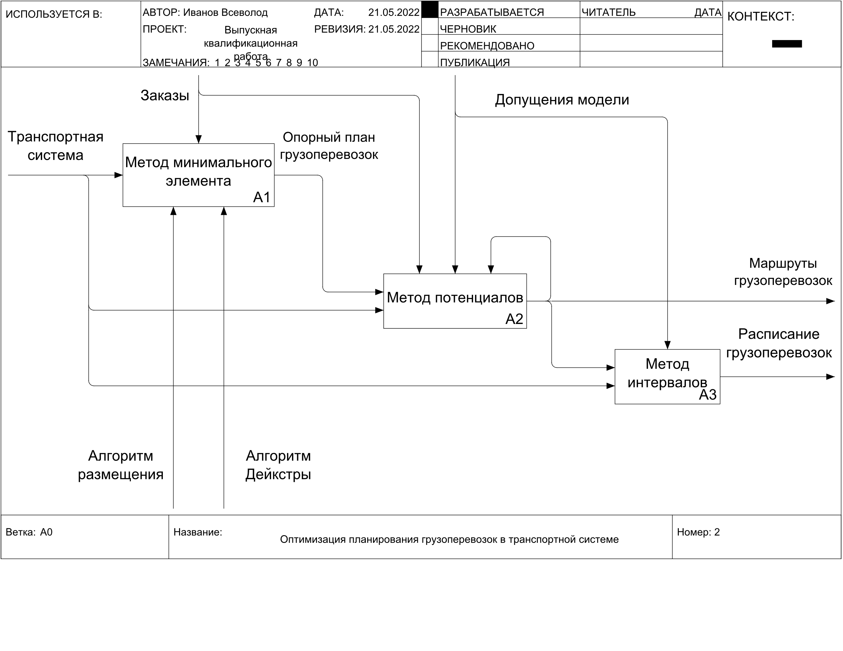
Метод оптимизации плана

Slide 8
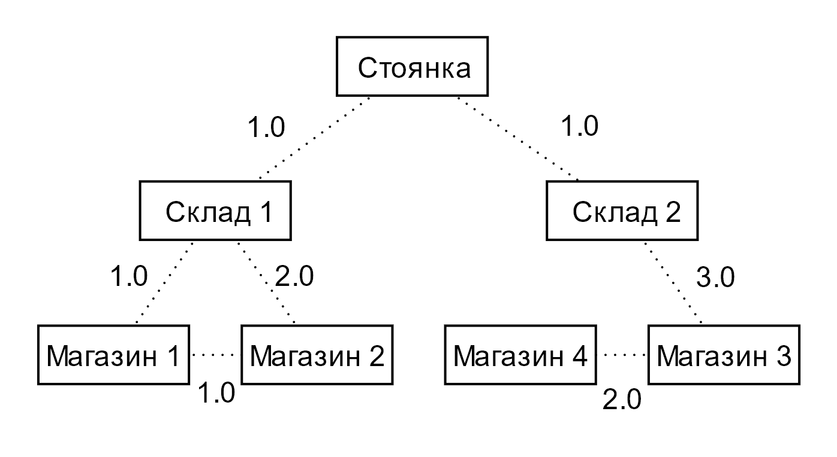
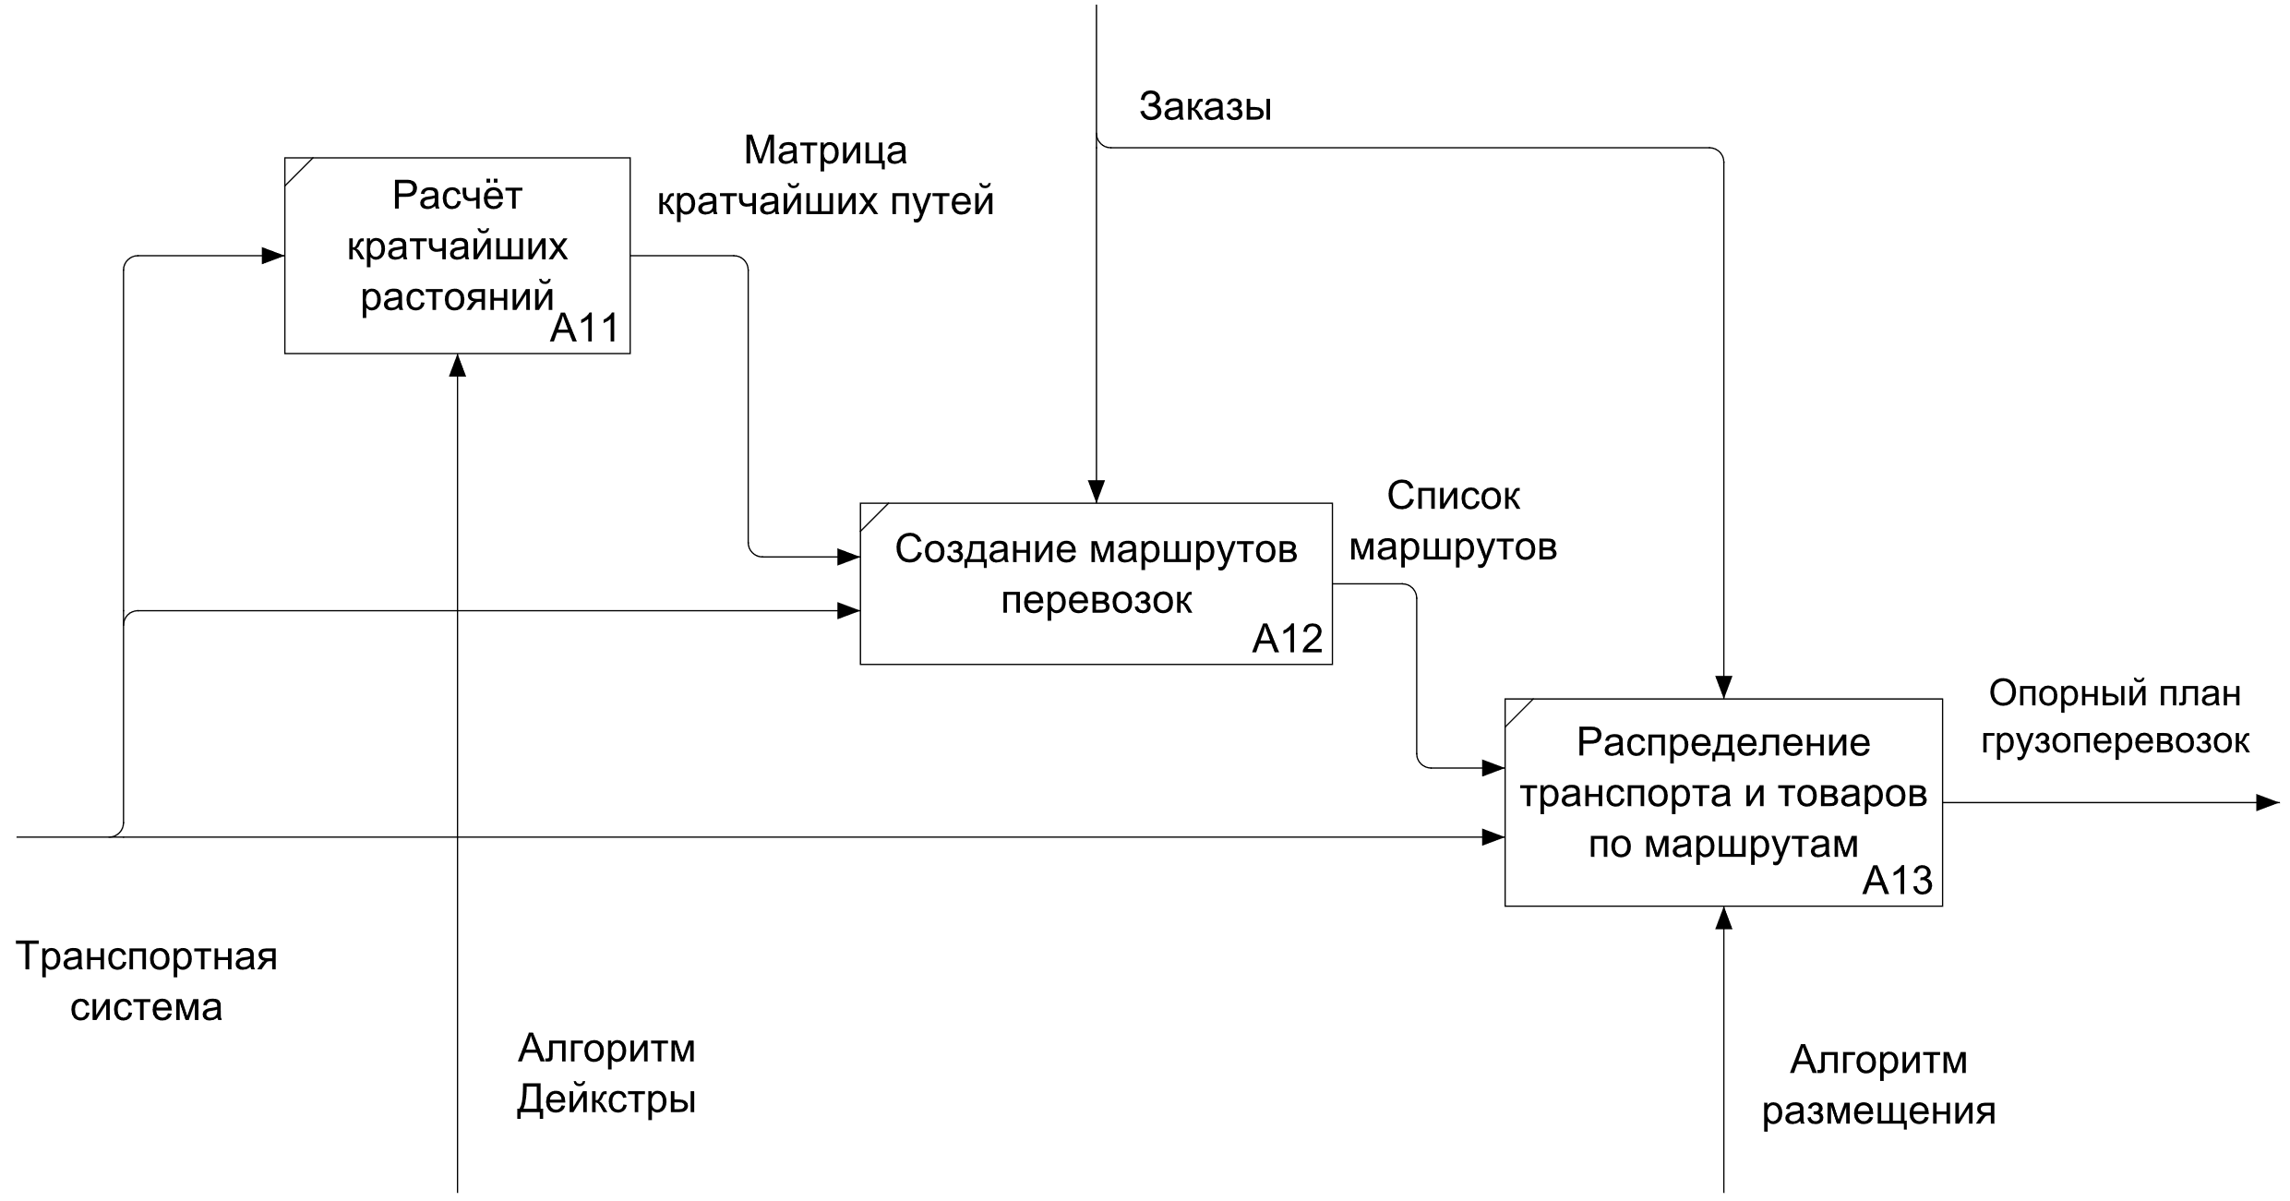
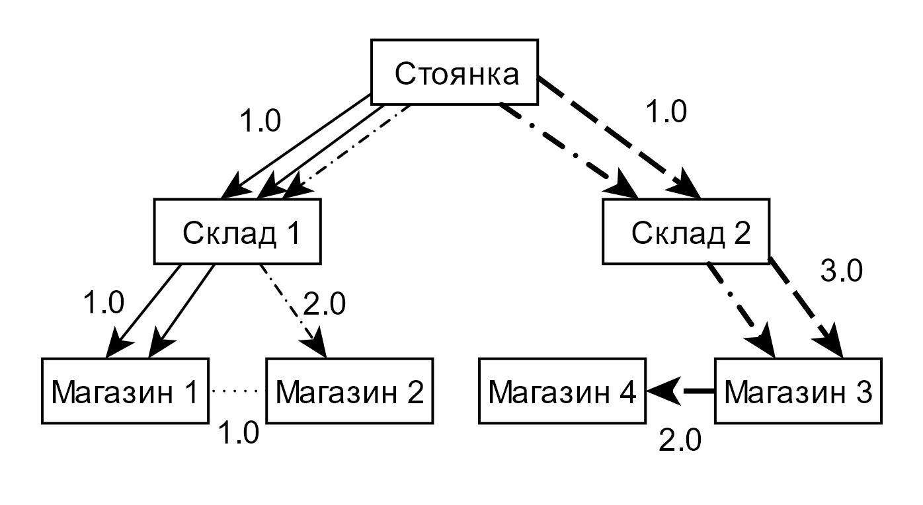
Метод минимального элемента

Slide 9
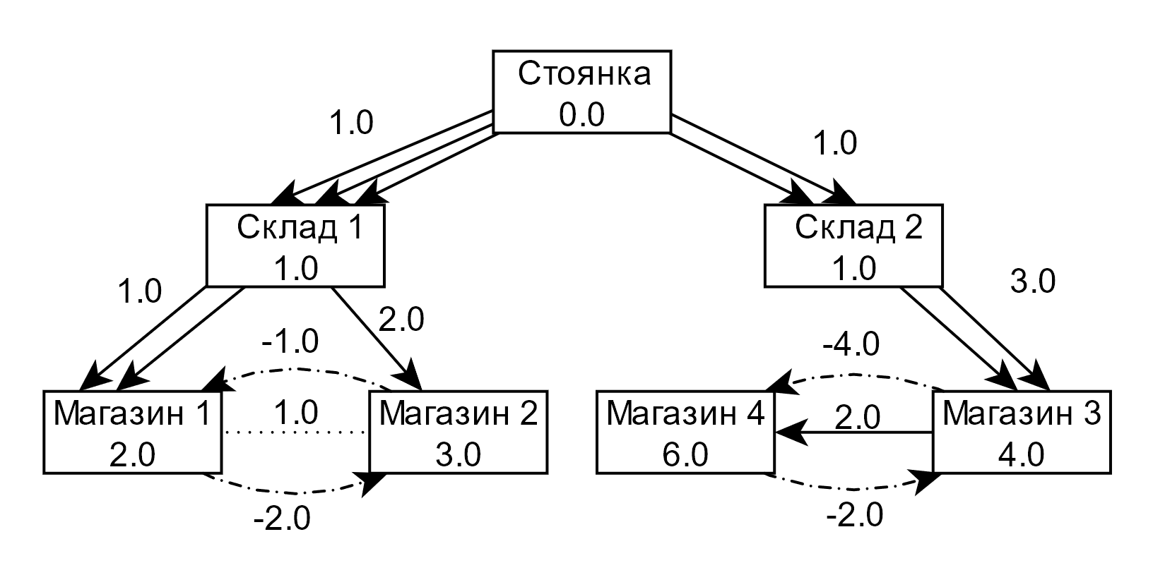
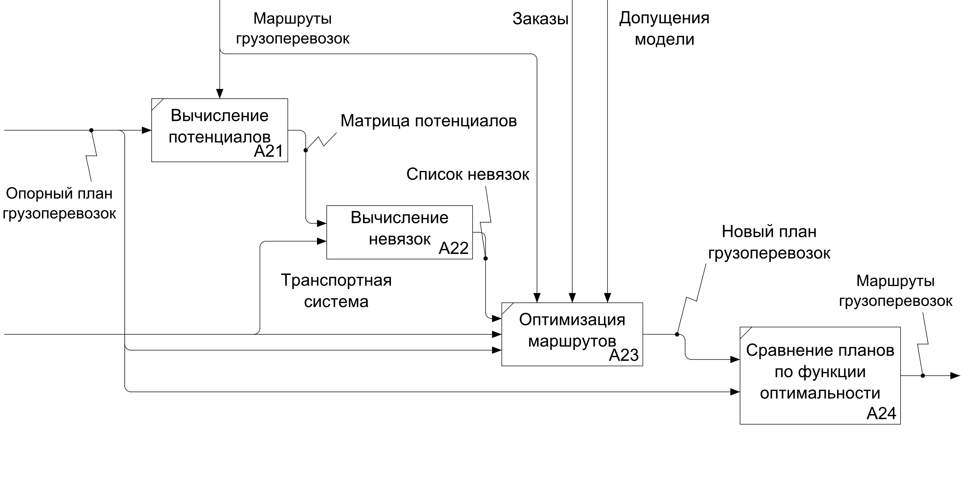
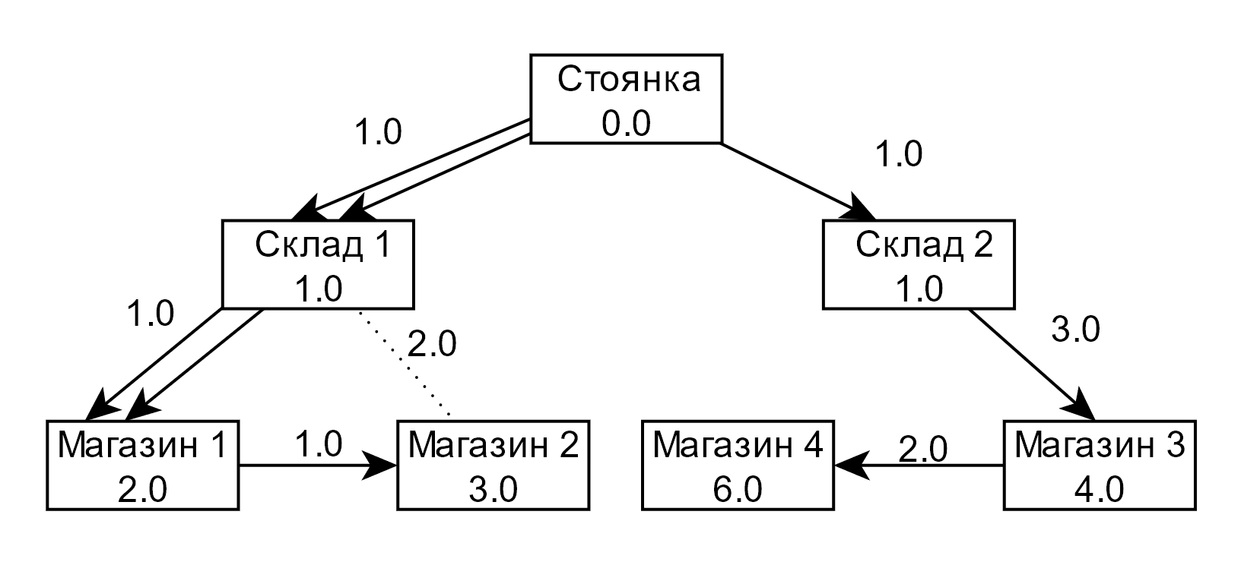
Метод потенциалов

Slide 10
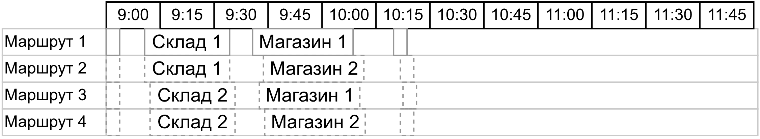
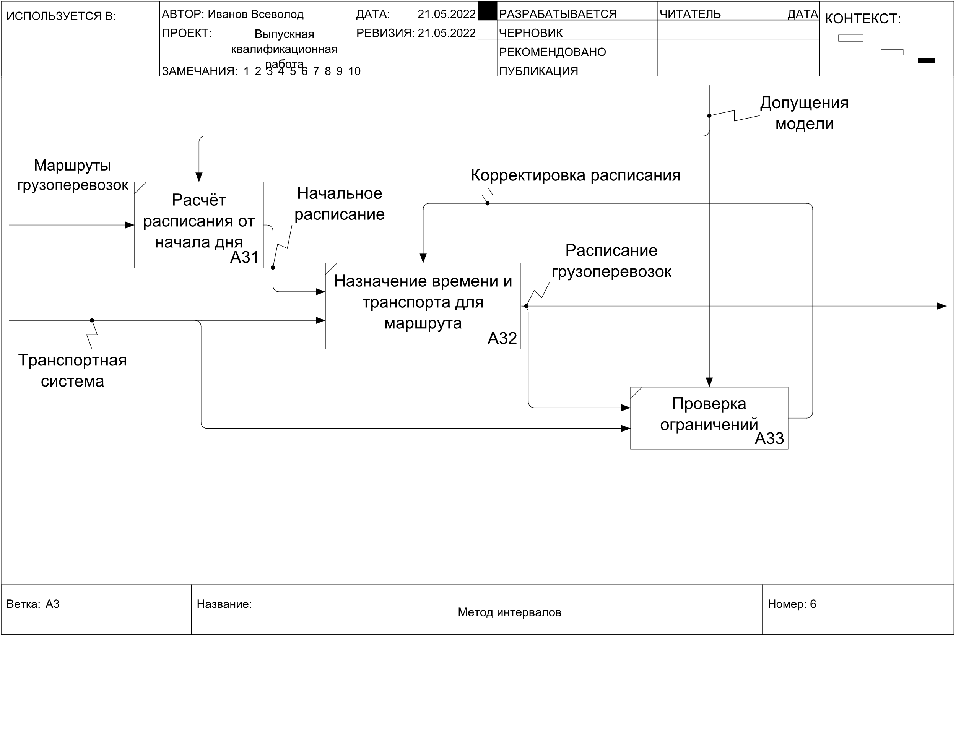
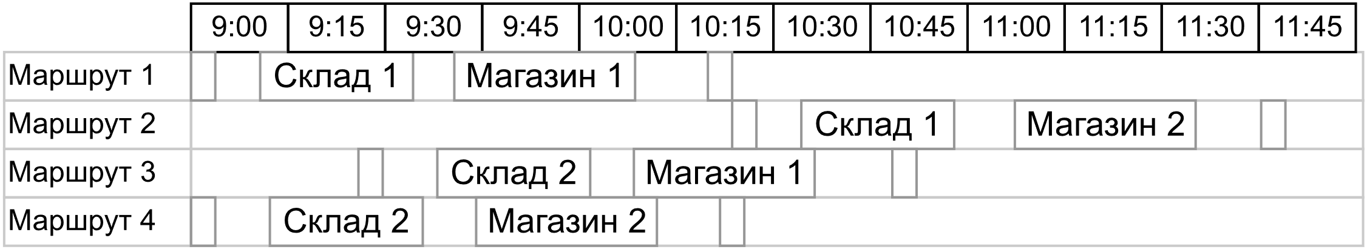
Метод интервалов

Slide 11
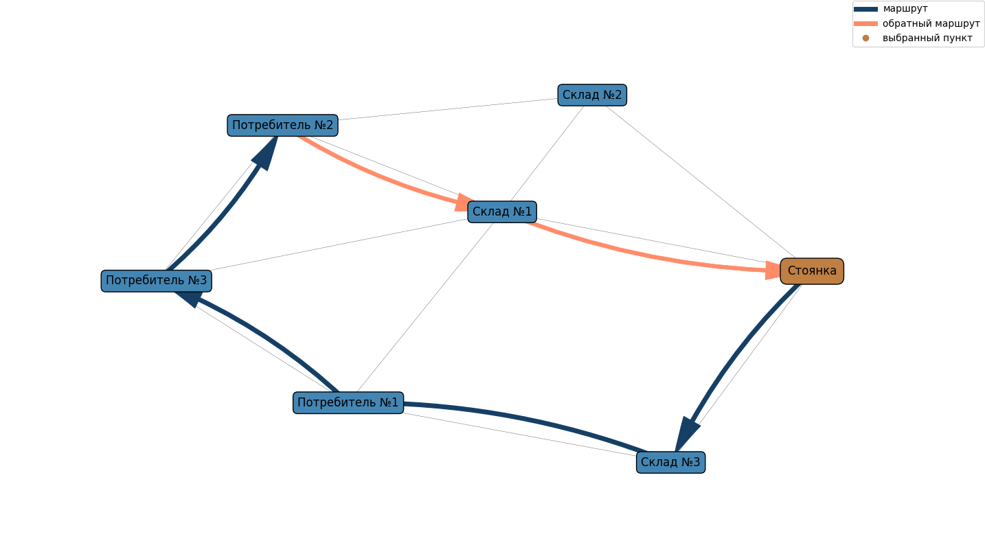
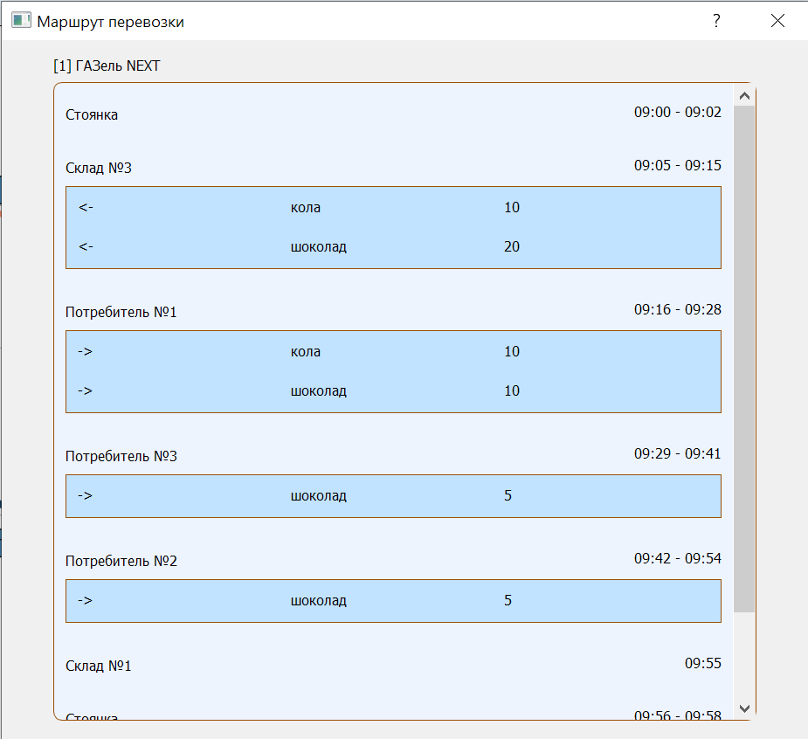
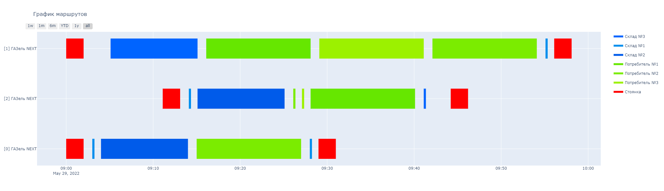
Реализация программы

Slide 12
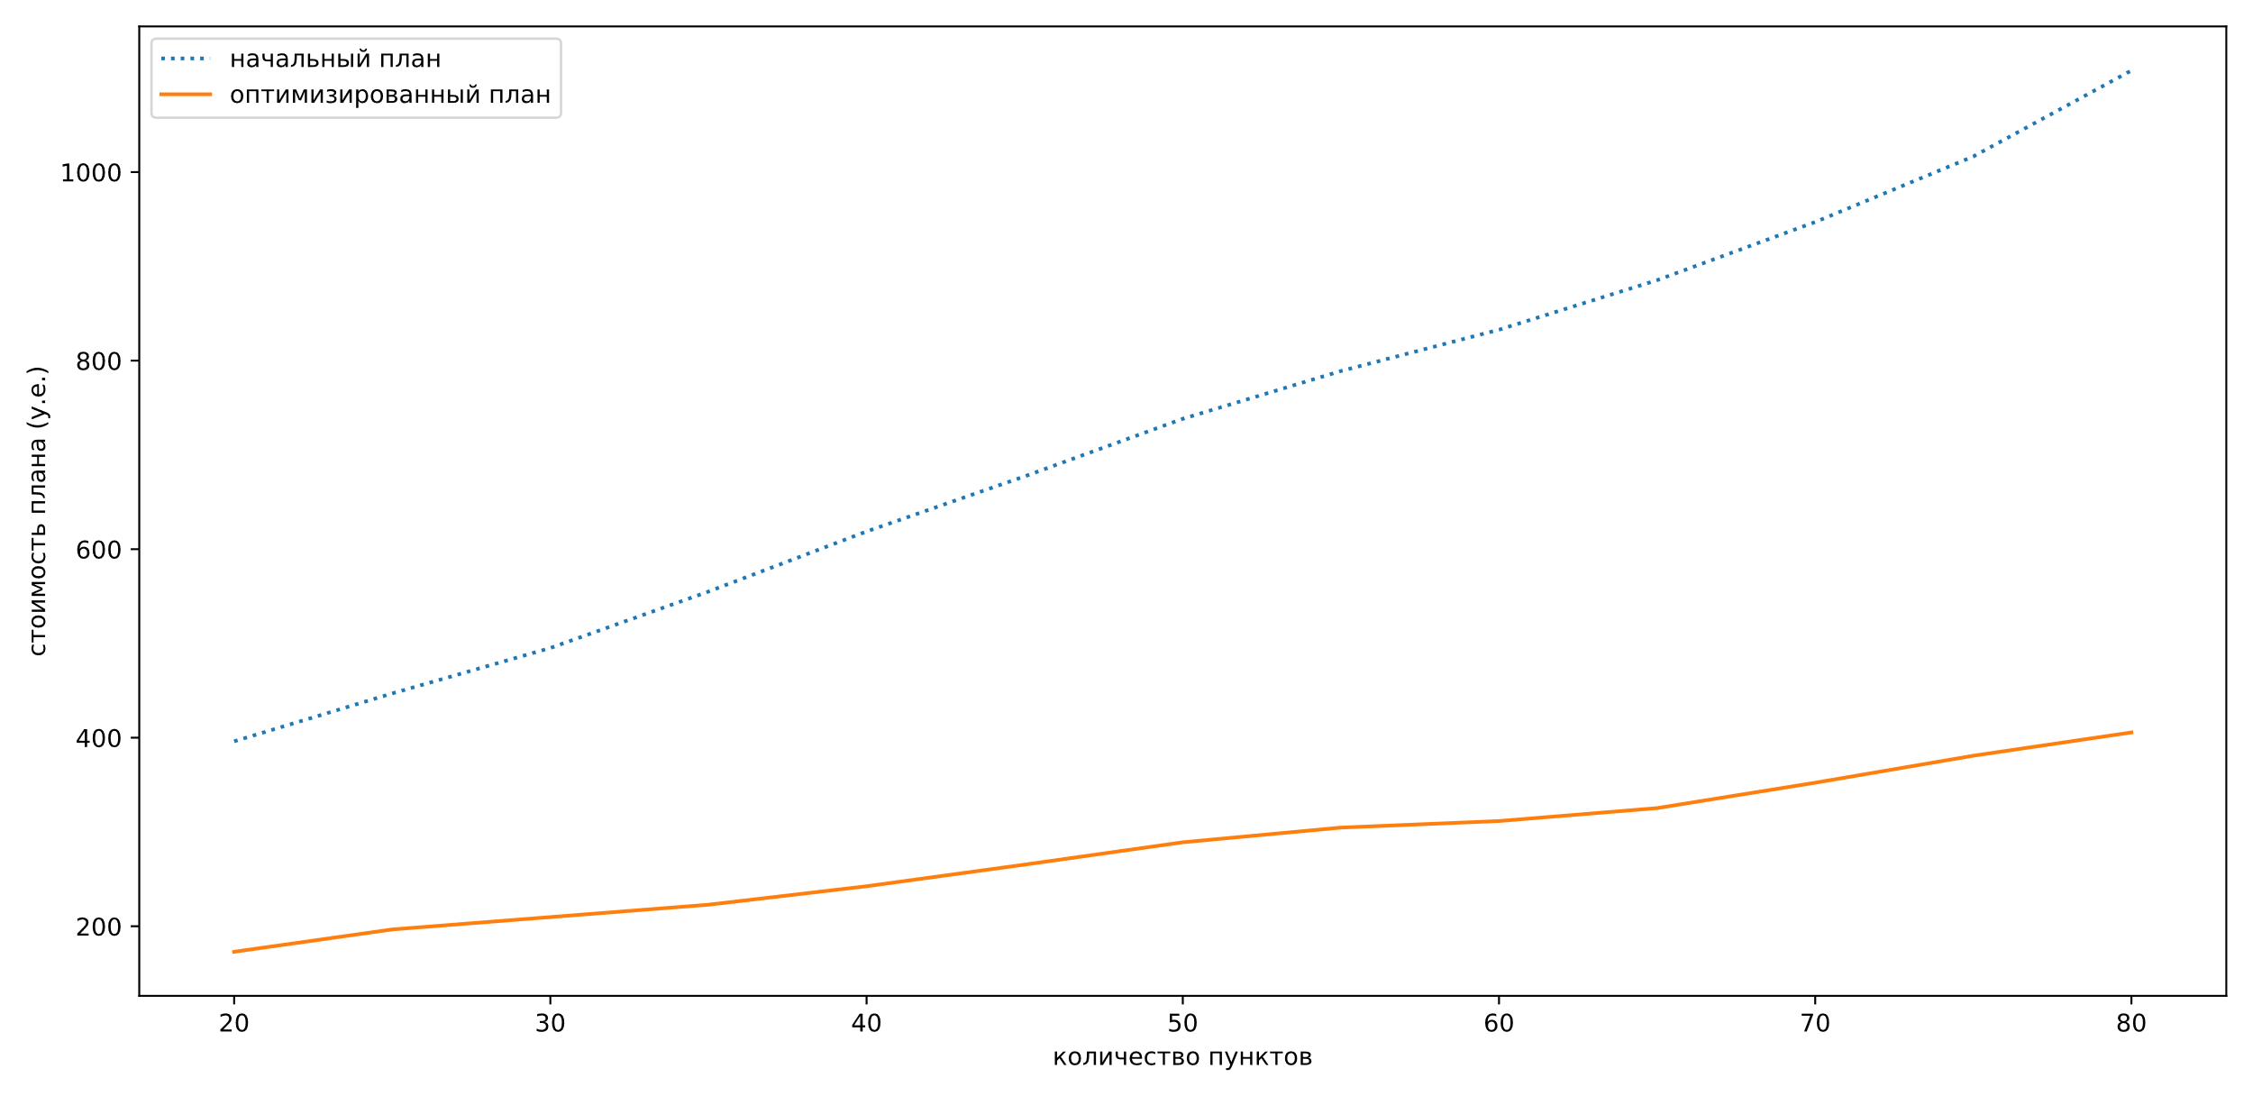
Стоимость до и после оптимизации

Slide 13
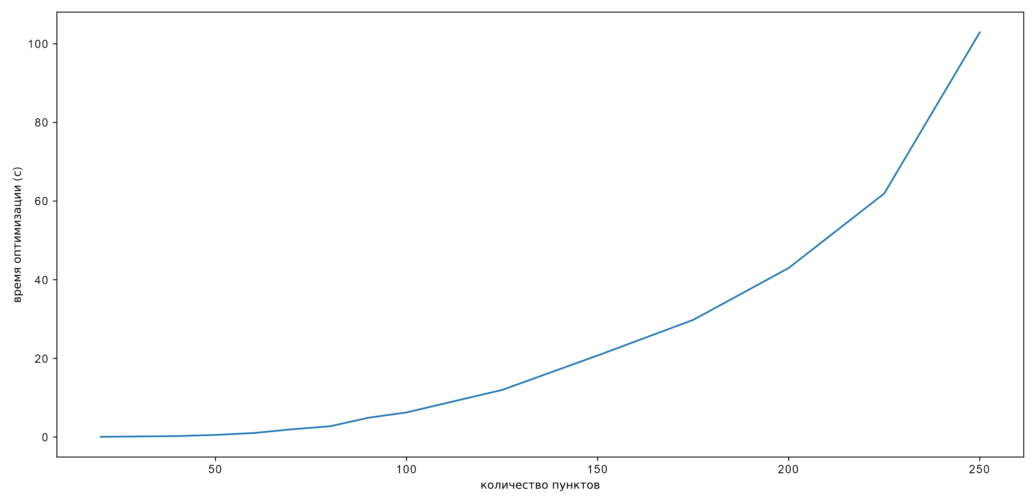
Временные ограничения программы

Slide 14
Заключение
Достигнута поставленная цель: разработан собственный метод для оптимизации доставки товаров.
Были решены следующие задачи:
проанализирована предметная область, проведён сравнительный анализ с известными решениями, выявлены основные особенности;
установлены цели создания метода, его критерий оптимизации, допущения и ограничения;
описана математическая модель в рамках формализации задачи;
выделен, описан и реализован метод оптимизации грузоперевозок в транспортной системе;
проведено исследование алгоритма, работоспособности программы и её ограничений.

